Slide 1
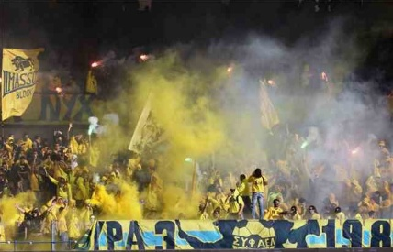
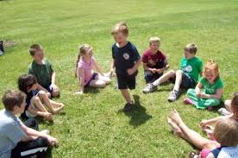
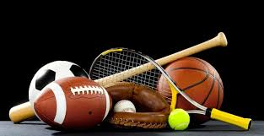
ΑΘΛΗΤΙΣΜΟΣ
Ο αθλητισμός είναι πολύ καλός για τον άνθρωπο και μπορείς να βρεις πολλά θετικά για να ασχοληθείς με αυτόν.
Υπάρχουν όμως και πολλά αρνητικά.
Ένα από αυτά είναι ο οπαδισμός.

Slide 2
ΟΠΑΔΙΣΜΟΣ
Τα τελευταία χρόνια παρατηρείται στον χώρο του αθλητισμού (ιδιαιτέρως του ποδοσφαίρου) οπαδισμός που δυστυχώς διαιωνίζεται και γίνετε κομμάτι της κουλτούρας των φιλάθλων μιας ομάδας. Το φαινόμενο έχει να κάνει με ενέργειες οπαδών συγκεκριμένων ομάδων, που έχουν την προτίμηση του κοινού. Συχνά γίνεται ρίψη αντικειμένων στον αγωνιστικό χώρο ή στους αντίπαλους οπαδούς (καθίσματα, μπουκάλια, καπνογόνα...), χρήση υβριστικών πανό ή συνθημάτων (ψυχολογική βία), μάχες σώμα με σώμα με τις μονάδες τις αστυνομίας. Μορφές εξίσου επικίνδυνες είναι οι βανδαλισμοί σε καταστήματα ή δημόσιες αθλητικές εγκαταστάσεις και οι οργανωμένες ενέδρες σε αντίπαλους οπαδούς ή συνδέσμους αυτών. Σε κάποιες ακραίες περιπτώσεις έχουν σημειωθεί ακόμα και θάνατοι για την φανέλα μίας ομάδας...

Slide 3
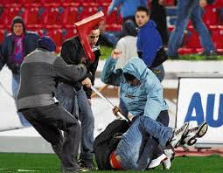
ΟΠΑΔΙΣΜΟΣ ΣΤΗΝ ΕΛΛΑΔΑ
Δυστυχώς οπαδισμός υπάρχει και στην Ελλάδα και με μεγάλη απήχηση σε πολλές ομάδες. Συχνότερα υπάρχει σε ομάδες μεγάλου βεληνεκούς όπως ο Παναθηναϊκός, η ΑΕΚ, ο Πανιώνιος, ο ΠΑΟΚ, ο Ολυμπιακός και ο Άρης. Χαρακτηριστικά και πρόσφατα παραδείγματα είναι η οπλοφορία του Ιβάν Σαββίδη στην αναμέτρηση ΑΕΚ-ΠΑΟΚ και ο ξυλοδαρμός του διαιτητή Θανάση Τζήλου.

Slide 4
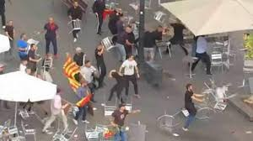
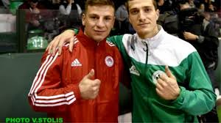
ΘΑΝΑΤΟΣ
Πάρα πολλές φορές έχει επέλθει ο θάνατος εξαιτίας του οπαδισμου ανάμεσα σε διαμάχες οπαδών με παίχτες, προπονητές, διοικητικά στελέχη αλλά και αστυνομικούς. Αυτό βέβαια γίνεται ιδιαιτέρα σπάνια και συμβαίνει σε ακραίες περιπτώσεις. Είναι όμως κρίμα γονείς να χάνουν το παιδί τους εξαιτίας μιας ομάδας. Ας ελπίσουμε ότι στο μέλλον δεν θα συνεχιστεί ο οπαδισμός και μακάρι κάποια στιγμή να παρακολουθούν μαζί αγώνα φίλαθλοι διαφορετικών ομάδων.

Slide 5
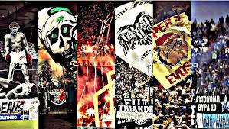
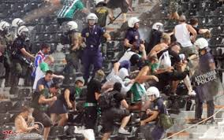
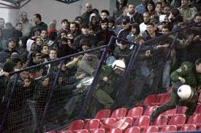
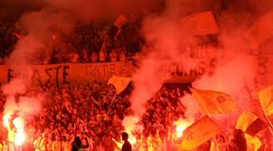
ΦΩΤΟΓΡΑΦΙΕΣ

Slide 6
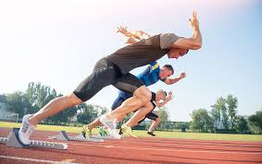
ΕΥΧΑΡΙΣΤΩ ΓΙΑ ΤΗΝ ΠΡΟΣΟΧΗ ΣΑΣ!!!
ΑΘΛΗΤΙΚΟΣ ΟΜΙΛΟΣ ΕΥΑΓΓΕΛΙΚΗΣ ΣΧΟΛΗΣ 2018-2019
Ο ΜΑΘΗΤΗΣ: ΦΩΤΗΣ ΚΟΜΗΤΑΣ
ΥΠΕΥΘΥΝΟΣ ΟΜΙΛΟΥ: ΑΘΑΝΑΣΟΠΟΥΛΟΣ ΛΑΜΠΡΟΣ

